Slide 1

WebAgency
Refonte du site de l’agence web: webagency

Slide 2
Spécificités globales requises
Menu qui reste visible
Un premier écran d'accueil de bienvenue, très visuel
La liste des services offerts par l'agence
Des exemples de projets déjà réalisés
Une carte avec un formulaire de contact (on ne vous demande pas de faire marcher le formulaire, juste de l'afficher).
Rédaction du texte de présentation

Slide 3
Rôle de l’intégrateur Web
Le rôle de l’intégrateur web est d’analyser la maquette d’un designer, les spécificités techniques du projet à réaliser et de trouver les moyens les plus adéquates de résoudre les difficultés rencontrées. Il se doit d’écrire un code propre, structuré et commenté pour optimiser les résultats de référencement, ainsi que pour permettre les modifications à long terme par un autre développeur ou par lui-même.

Slide 4
Le projet présenté
Répond t’il aux caractéristiques précédemment énoncées?

Slide 5
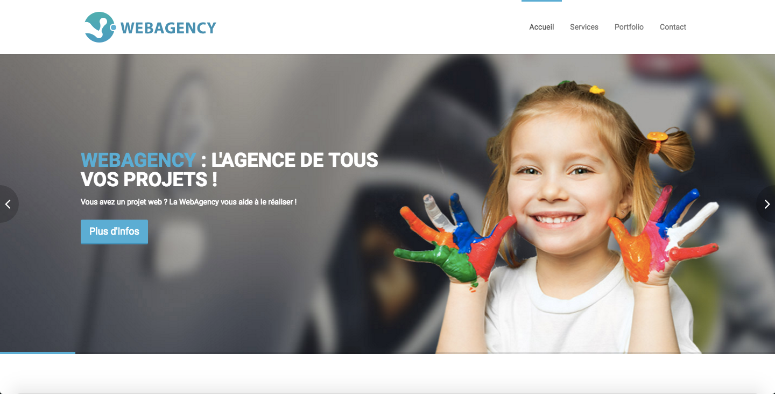
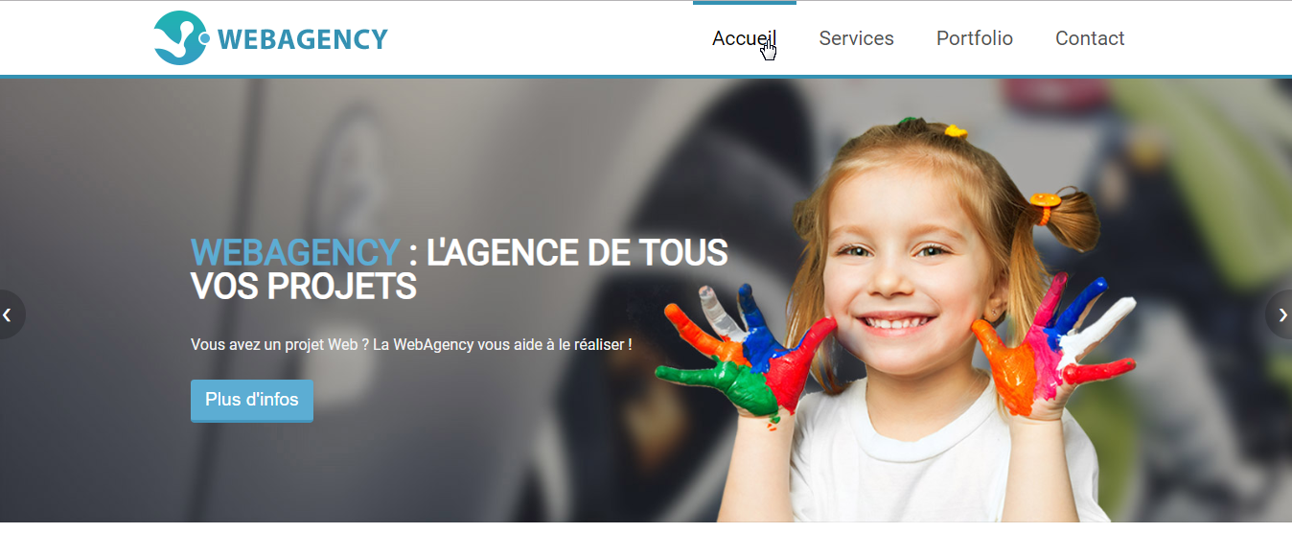
Maquette VS projet fini 1
Maquette
Projet fini

Slide 6
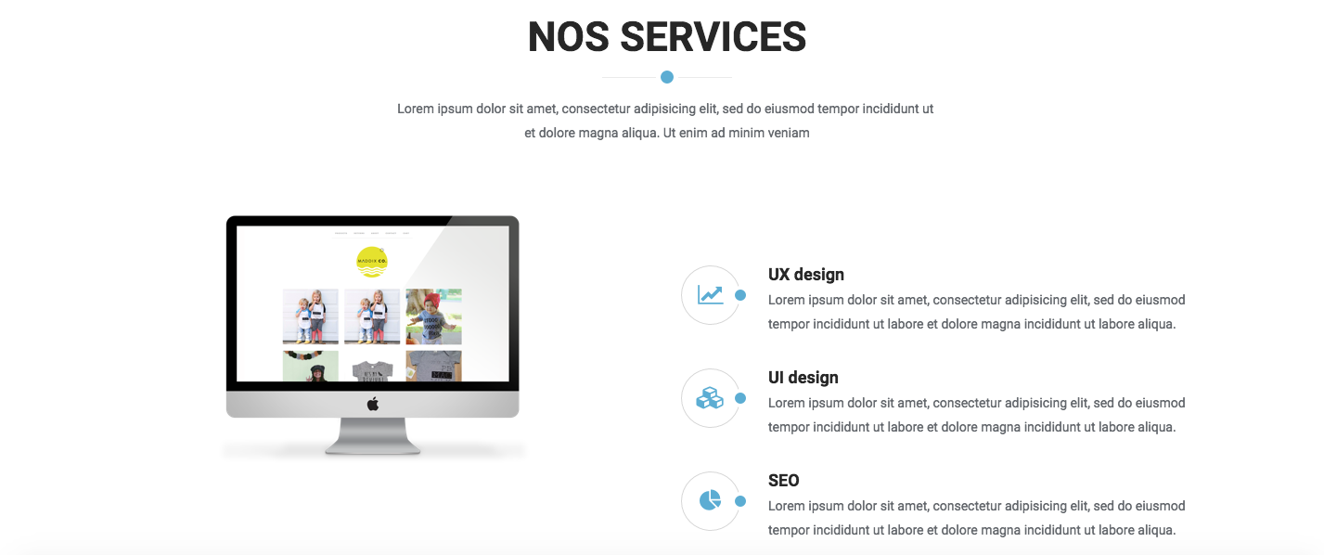
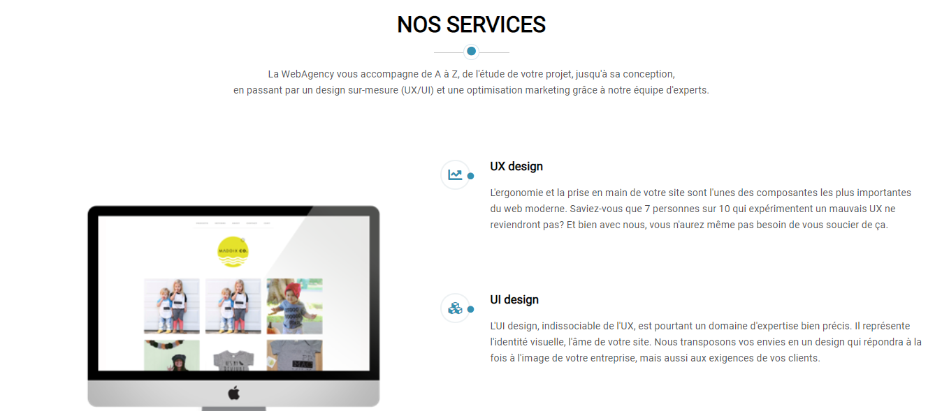
Maquette VS projet fini 2
Maquette
Projet fini

Slide 7
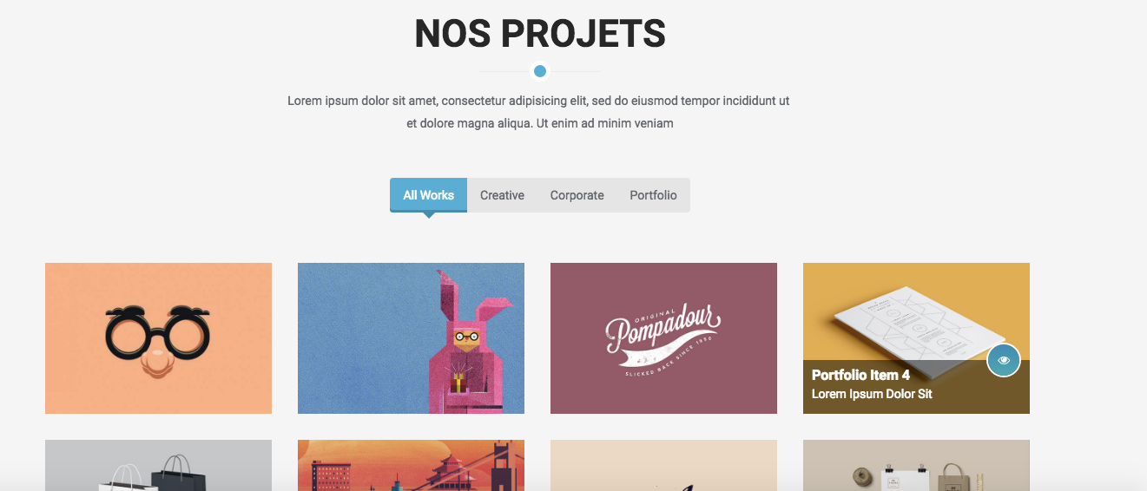
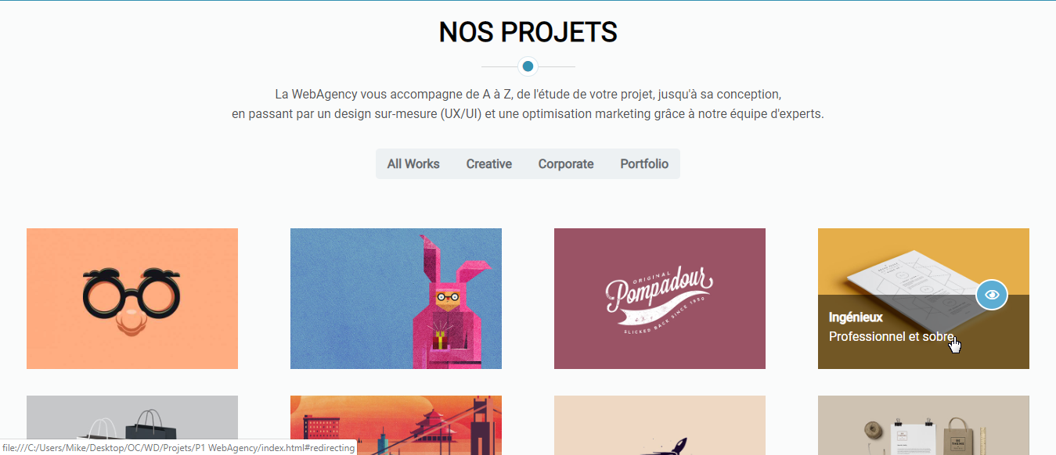
Maquette VS projet fini 3
Maquette
Projet fini

Slide 8
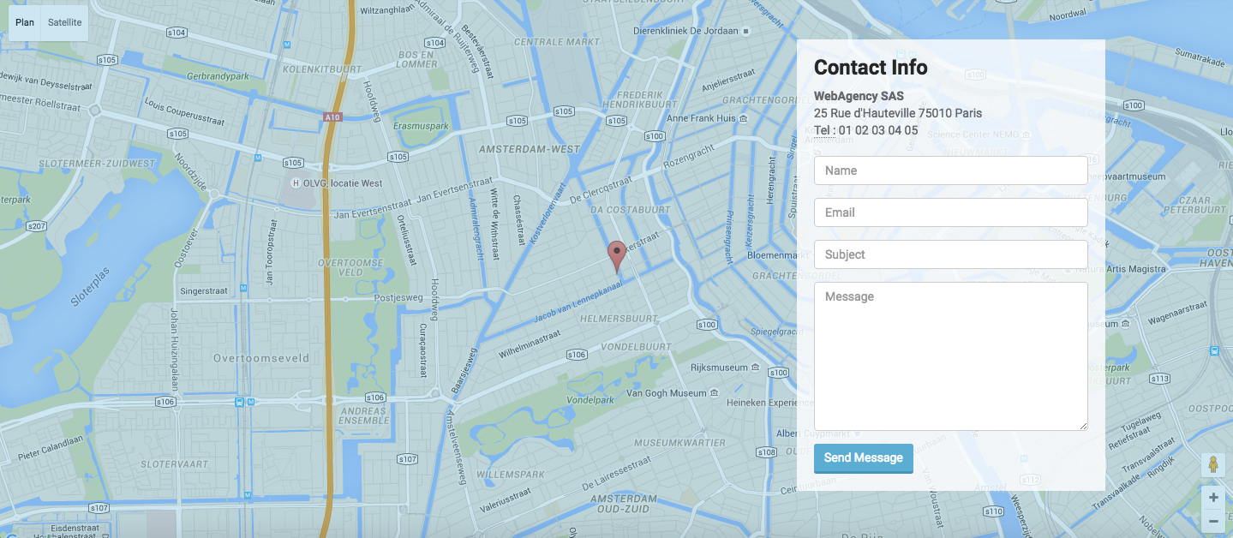
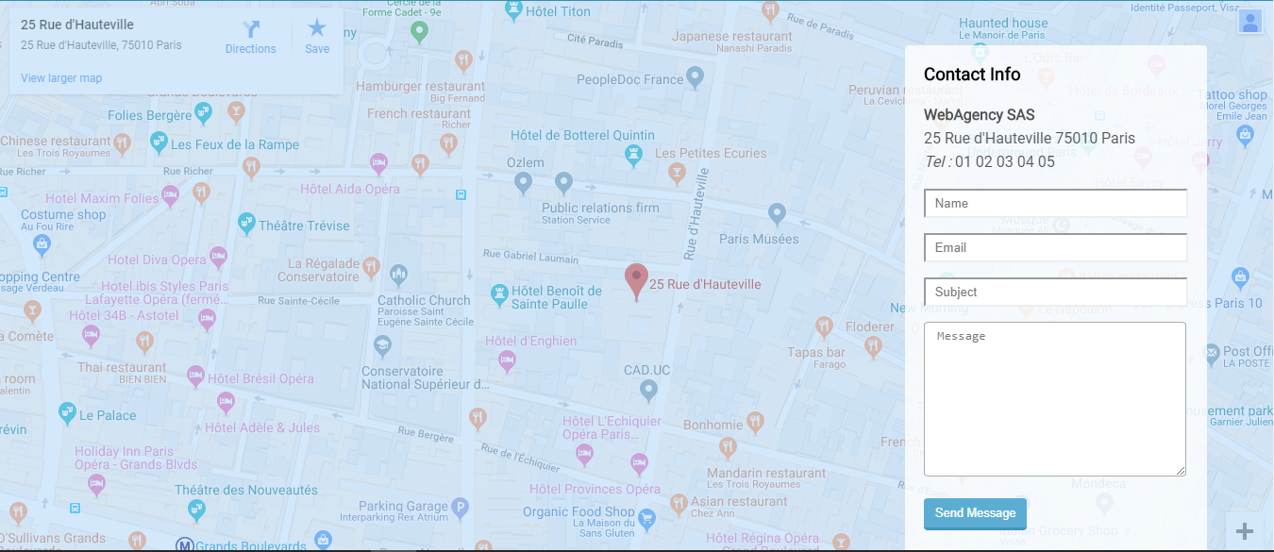
Maquette VS projet fini 4
Maquette
Projet fini

Slide 9
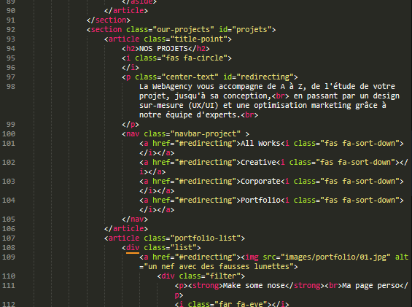
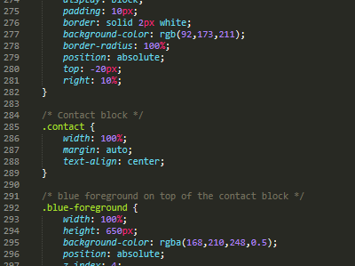
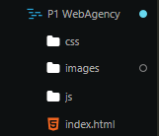
Organisation
HTML
CSS
Organisation code

Slide 10
Les difficultés rencontrées
Et les solutions appliquées

Slide 11
Les principales difficultés rencontrées
Icone hamburger en lieu et place de la navbar complète en responsive
Mise en place du carrousel et la mise en forme de ses 2 boutons
Design des différents éléments avec points bleus
Filtre avec texte et icone œil lors du survol
Adapter les formats aux smartphones et tablettes

Slide 12

Icone hamburger (navbar flottante)
La librairie FontAwesome est appelé dans la balise ‘head’ et permet de récupérer l’icône nécessaire.
Un script en Javascript a été ajouté pour gérer l’affichage d’une icône de type ‘hamburger’ lorsque la taille de l’écran est inférieur à 600 pixels. Dans les grandes lignes, le script applique un ‘display:none’ sur l’icône lorsque l’écran est plus grand que 600 pixels.

Slide 13

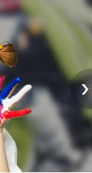
Carrousel et mise en forme des boutons
Ici aussi, un script a été utilisé. Le plus compliqué a été de mettre en forme les boutons dans le style demandé, sans que ceux-ci ne dépasse du bloc page.
Après plusieurs essais qui m’a amené à un résultat concluant, il a suffit de rajouter l’attribut ‘overflow = hidden’ pour éviter d’avoir des boutons sortant de la page, sachant que même si l’on voit des demi-cercle, il s’agit bien de boutons tout à fait circulaires.

Slide 14
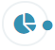
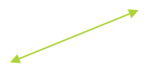


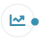
Design des différents éléments avec points bleus
Là aussi, un appel à la libraire FontAwesome pour les icônes et beaucoup d’essais pour arriver au résultat demandé.

Slide 15
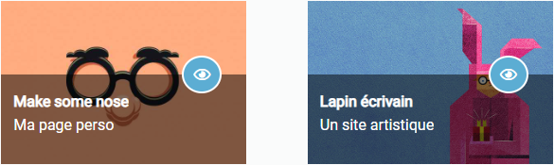
Filtre avec texte et icone œil lors du survol
Le filtre a dû être longuement redimensionné et stylisé. Il est au final transparent et passe en ‘opacity : 1’ lors du survol de l’utilisateur.

Slide 16
Adapter les formats aux smartphones et tablettes
Deux fichiers CSS différents ont étés utilisés, l’un pour les smartphones et l’autre pour les tailles de desktop ‘rétrécit’. Changement de tailles de textes, de tailles de marges, de positionnements et certains éléments en flexbox sont passés d’un affichage en ligne à un affichage en colonne.

Slide 17
Les perspectives d’améliorations
Comment faire évoluer l’application

Slide 18
Les perspectives d’améliorations
Filtrer les projets présentés lors du clic sur un thème
Permettre l’envoi du formulaire à une adresse email spécifique
Ajouter un pied de page avec l’email et les icônes sociales
Permettre l’ouverture du gps au clic sur la map sur smartphone
Une pop-up pour une newsletter

